Slide 1

EC)Basic 4주 차
21년도 학술부장 27기 김선휘

Slide 2
목차
배열 문제 풀이
포인터
구조체
파일입출력

Slide 3
배열 문제풀이
boj.kr/2562
boj.kr/8958

Slide 4
포인터
포인터의 정의
다른 변수의 메모리 주소를 가리키는 변수
자료형* 포인터이름;
포인터 변수에는 다른 변수의 주소값이 들어감
포인터 변수의 선언)
int *p;
포인터 변수에 주소값 넣어주기)
p = &a;
포인터 변수가 가리키는 주소의 변수값 보여주기)
printf(“%d”, *p);
&를 변수 앞에 붙이면 해당 변수의 주소값을 나타냄

Slide 5
포인터
포인터의 이해하기
*를 붙이고 안붙이고 출력값이 어떻게 다를까?
#include <stdio.h>
int main() {
int a = 10;
int* p;
// p = a; (오류발생!)
p = &a;
printf(“%d %d\n”, p, *p); // 첫번째 d와 두번째 d의 차이 보기
printf(“%d %d\n”, a, *p); // 출력되는 값이 똑같은지 보기
return 0;
}

Slide 6
포인터
포인터의 예시
int 변수 a를 가리키는 int 포인터 p
#include <stdio.h>
int main() {
int a = 10;
int* p;
p = &a;
printf(“%d %d\n”, a, *p);
a = 20;
printf(“%d %d\n”, a, *p);
return 0;
}

Slide 7
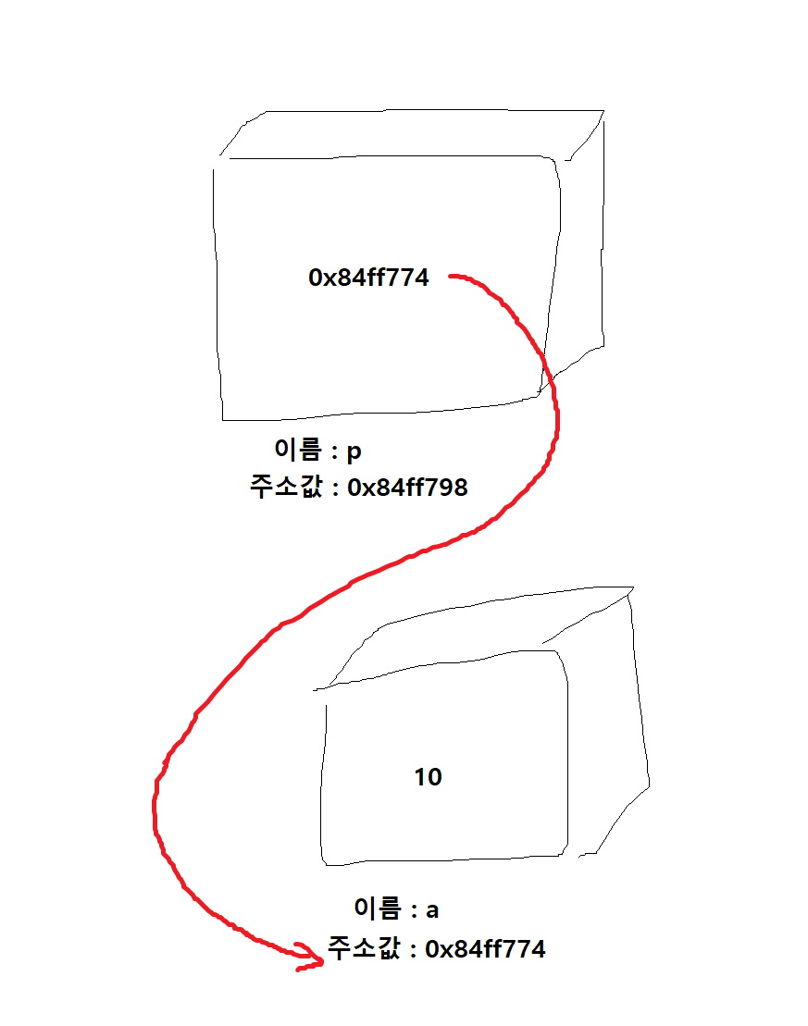
포인터
포인터의 이해하기
*를 붙이고 안붙이고 출력값이 어떻게 다를까?
#include <stdio.h>
int main(){
int a = 10;
int* p;
p = &a;
printf(“%x\n%d\n%x\n”, p, *p, &p);
return 0;
}

Slide 8
포인터
포인터의 예시
신입생 C언어 테스트 7번 문제 풀이

Slide 9
구조체
구조체의 정의
데이터를 구조화하여 처리할 때 사용
struct 구조체이름 {
멤버변수자료형 멤버변수이름
};
구조체의 선언)
구조체이름 구조체변수이름;
구조체의 멤버변수 호출)
구조체변수이름.멤버변수이름;
구조체는 온점(.)을 이용해 멤버변수 호출

Slide 10
구조체
구조체의 사용 예시
사람의 데이터를 저장하는 구조체 만들기
#include <stdio.h>
int main() {
struct Human {
int age;
int height;
char[20] name;
};
struct Human seonhwi;
struct Human jaeyoung;
seonhwi.age = 24;
seonhwi.height = 178;
seonhwi.name = “KimSeonHwi”;
jaeyoung.age = 23;
jaeyoung.height = 175;
jaeyoung.name = “JoJaeYoung”;
return 0;
}

Slide 11
구조체
구조체의 사용 예시
신입생 C언어 테스터 8번 문제 풀이

Slide 12
파일입출력
파일입출력의 정의
표준입출력은 콘솔을 통한 입력, 출력
파일입출력은 파일을 통한 입력, 출력
txt 파일을 통해 공부
FILE이라는 구조체의 포인터를 이용
FILE *fp;
fopen, fclose, fprintf, fscanf 등의 함수를 이용

Slide 13
파일입출력
파일출력
hello.txt 파일을 만들어서 hello world! 출력하기
#include <stdio.h>
int main() {
FILE* fp;
fp = fopen("hello.txt", "w");
fprintf(fp, "hello world!\n");
printf("파일 출력 완료");
fclose(fp);
return 0;
}
파일포인터 생성

Slide 14
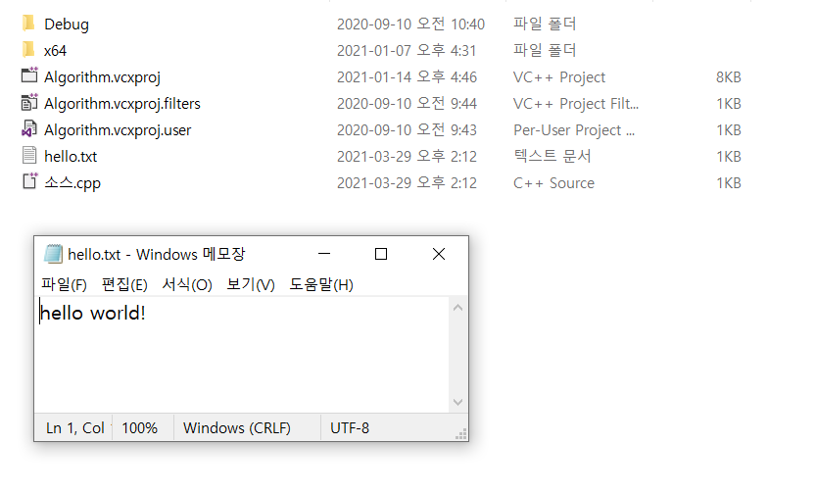
파일입출력
파일출력
hello.txt 파일이 프로젝트 폴더에 생성됨

Slide 15
파일입출력
파일입력
world.txt 파일을 만든 후 내용을 입력받아서 표준출력하기
#include <stdio.h>
int main() {
FILE* fp;
char buffer[80];
fp = fopen("world.txt", "w");
fprintf(fp, "IAmSeonhwi\n");
printf("파일 출력 완료\n");
fclose(fp);
fp = fopen("world.txt", "r");
fscanf(fp, "%s", buffer);
printf("%s", buffer);
fclose(fp);
return 0;
}
%s로 파일입력을 받아야하므로 띄어쓰기가 있으면 안됨

Slide 16
파일입출력
파일입출력의 예시
신입생 C언어 테스트 9번 문제 풀이

Slide 17
- EC)Basic End -
수고했어요~ 짝짝쓰

